Slide 1
量化交易現況
與
投資組合介紹與實作

Slide 2
台灣程式交易實際狀況
軟體:
Multicharts (期貨)、TradeStation (期貨)、XQ (股票)
程式交易主要商品:
期貨
銀行券商自營部程式交易現況:
多以Multicharts為大宗，些許是TradeStation
交易風格:
當沖(日內波段)、波段、長期投資

Slide 3
程式交易流程
歷史資料
即時報價
研發策略
最佳化參數
樣本內外分析
Paper Trade
實單交易

Slide 4
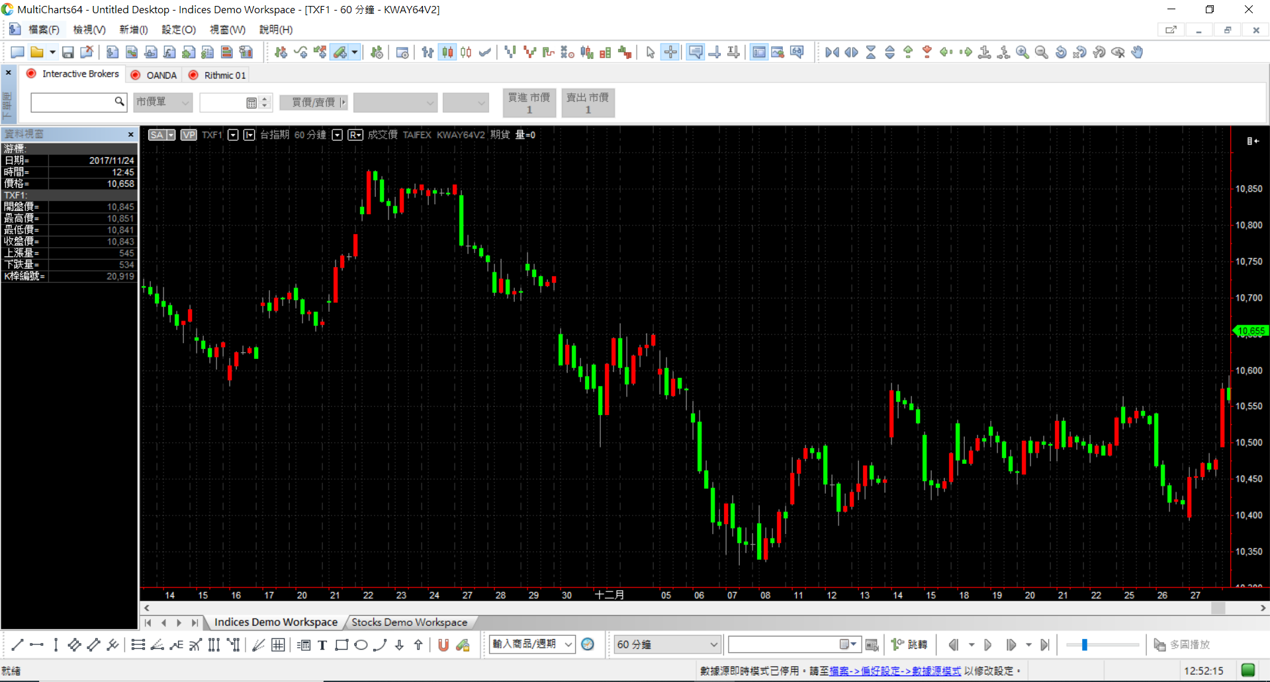
MultiCharts
MultiCharts是一款開發開發程式策略然後自動交易的平台。透過MultiCharts，我們可以將投資想法轉換成策略，並利用歷史資料回測及最佳化功能進行策略驗證，找出最適合我們的交易策略。

Slide 5
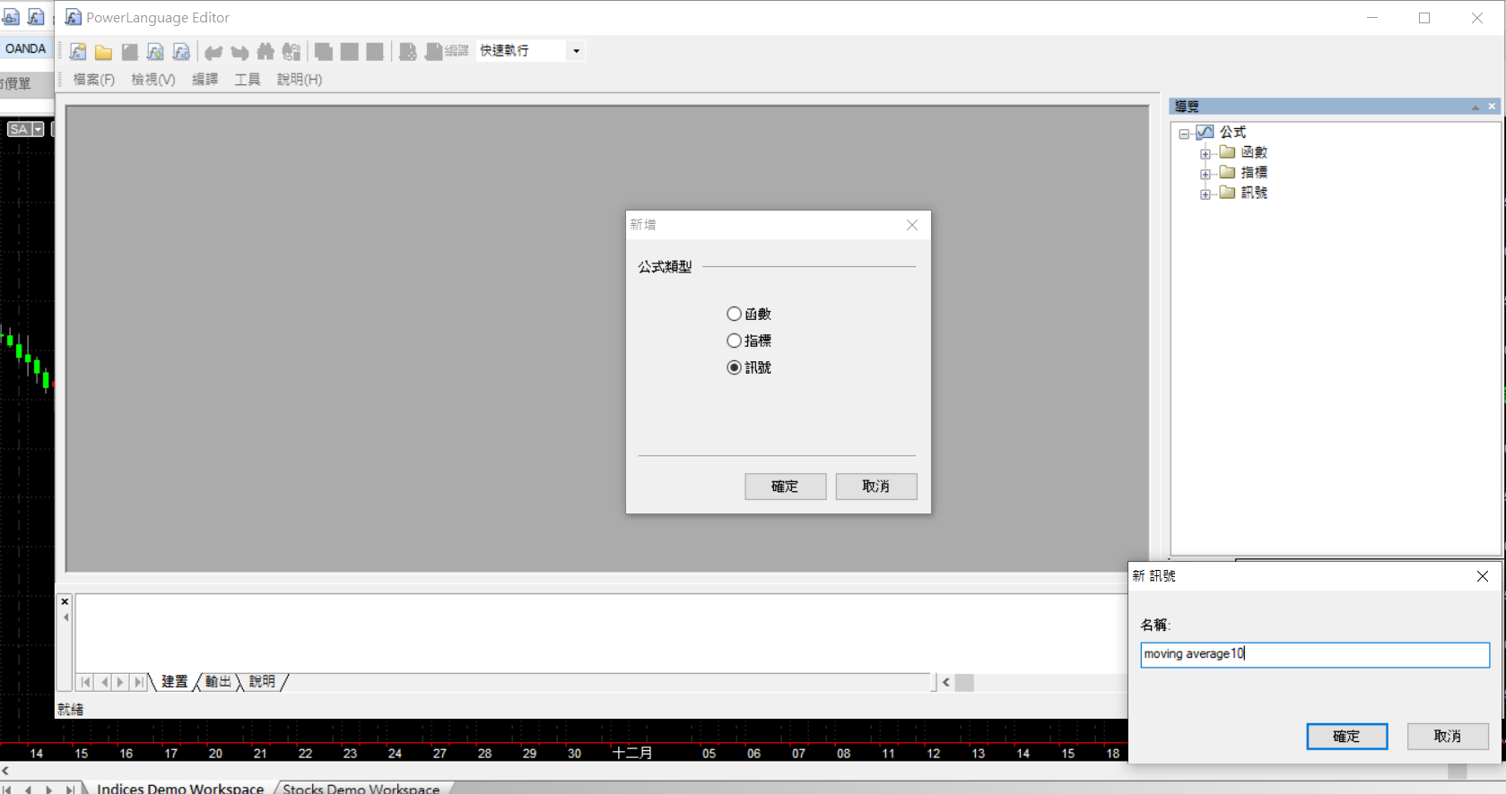
MultiCharts
1
點一下PL
2
選取訊號
3
打上訊號名

Slide 6
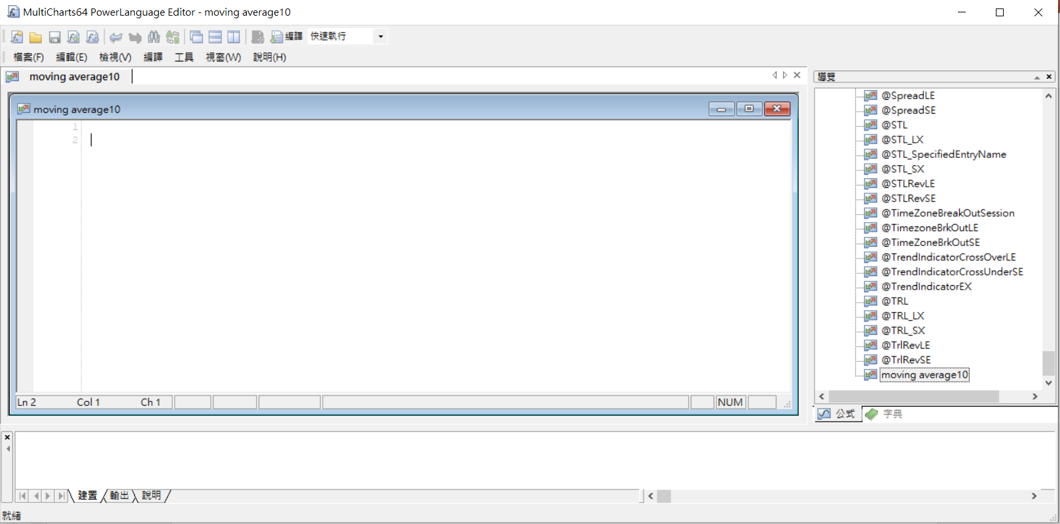
MultiCharts
在PL中撰寫程式碼
程式完成後
記得按”編譯”
2
1
程式撰寫區
Inputs:len(10);
If close cross over average(close, len) then
Buy next bar at market;
If close cross under average(close, len) then
sellshort next bar at market;

Slide 7
MultiCharts
移動平均的基本介紹
計算方式(以收盤價為例):近N根K棒的收盤價平均
最主要的用處是在於平撫收盤價的劇烈波動，將雜訊消除
也可以解釋為平均成本的概念
策略概念:當收盤價站上移動平均線就進場做多，當收盤價跌破移動平均線就進場放空。
策略期間:2001/1/1-2018/6/22
投資標的:台指期近月60分線TXF1

Slide 8
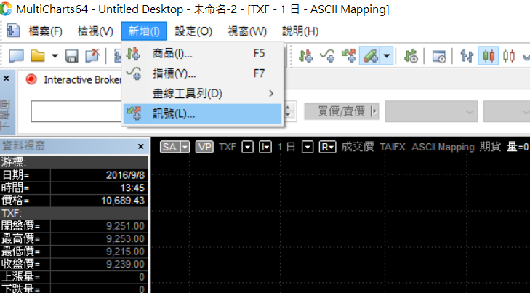
MultiCharts
在圖表視窗上新增訊號

Slide 9
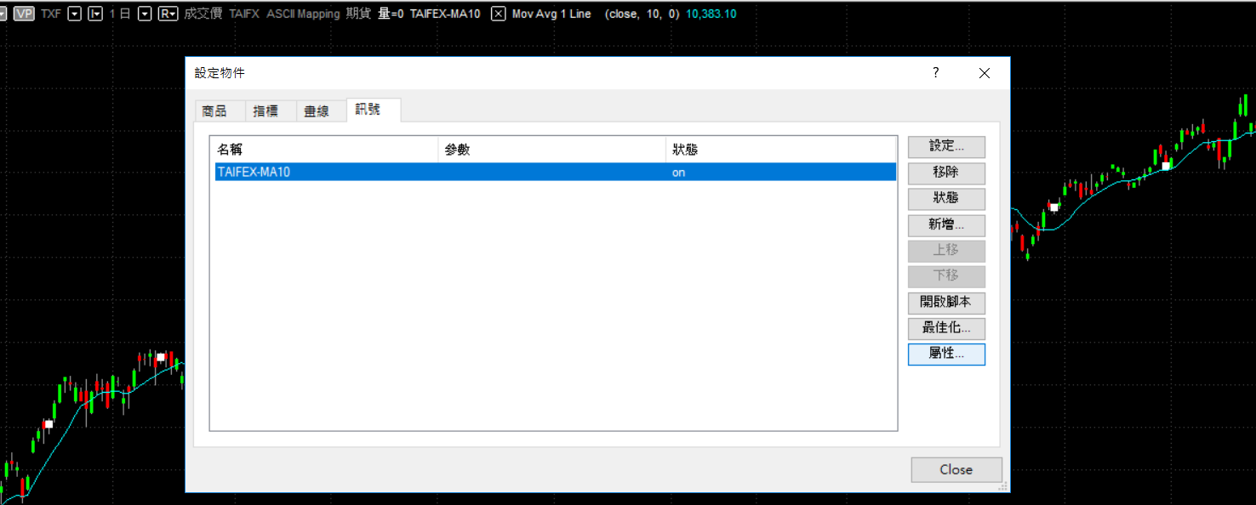
MultiCharts
在圖表視窗上新增訊號

Slide 10
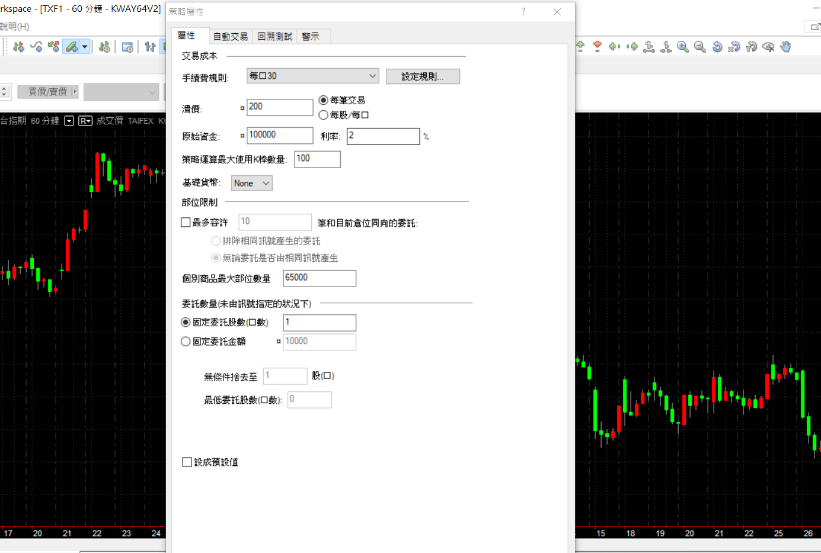
MultiCharts
在圖表視窗上新增訊號

Slide 11
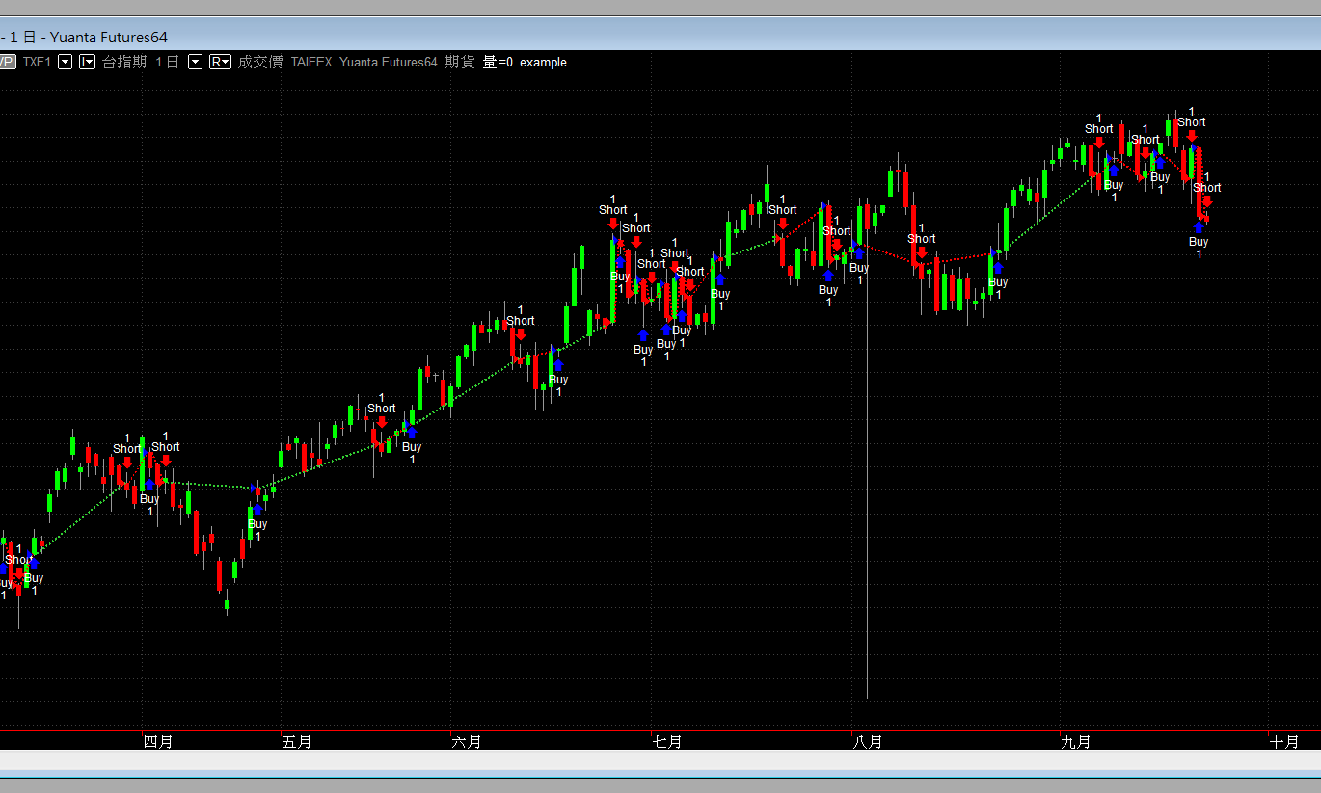
MultiCharts
十日均線策略
Notes:
MULTICHART

Slide 12
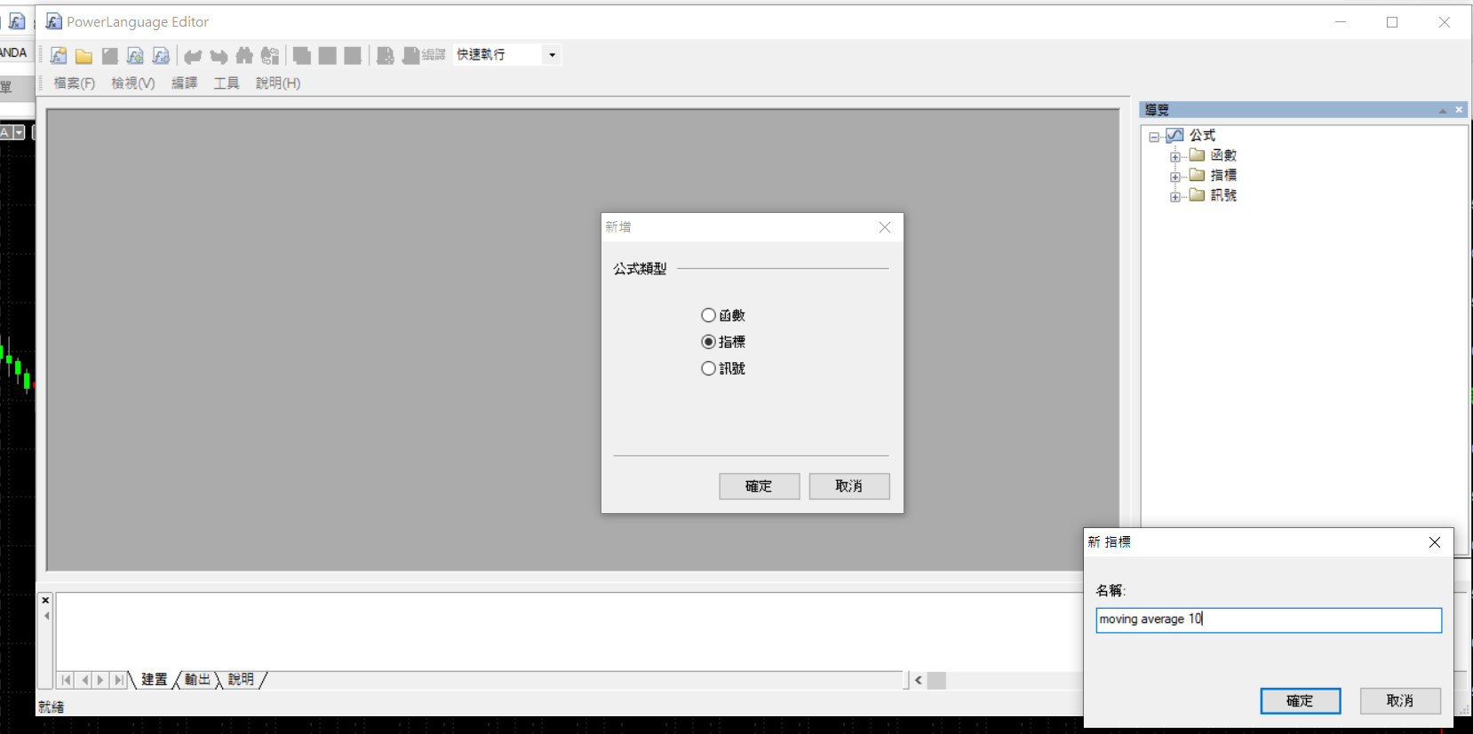
MultiCharts
1
點一下PL
2
選取指標
3
打上指標名

Slide 13
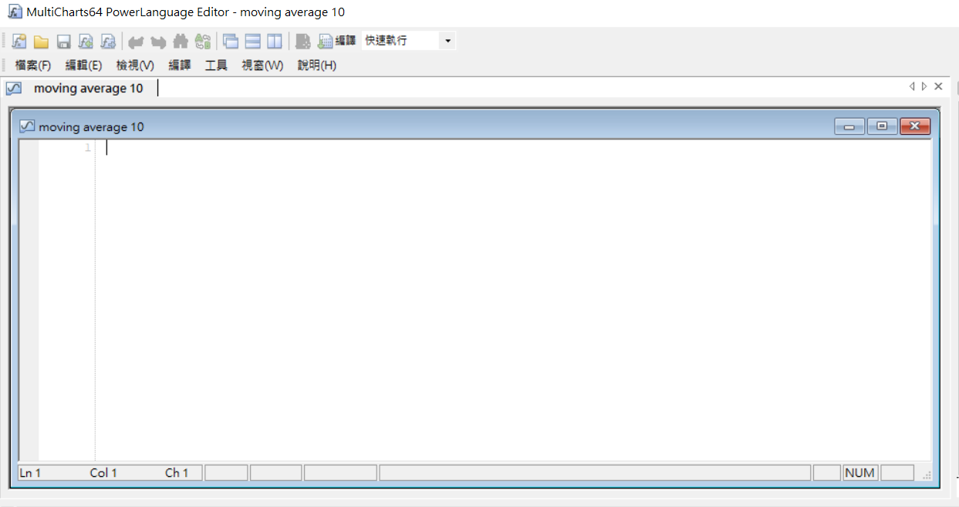
MultiCharts
在PL中撰寫程式碼
plot1(average(close,10),"MA10");

Slide 14
MultiCharts
在圖表視窗上新增指標

Slide 15
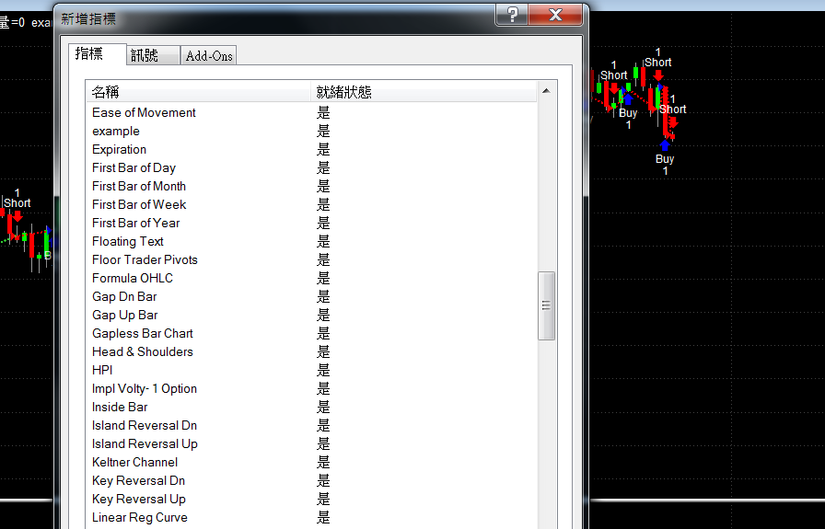
MultiCharts
在圖表視窗上新增指標

Slide 16
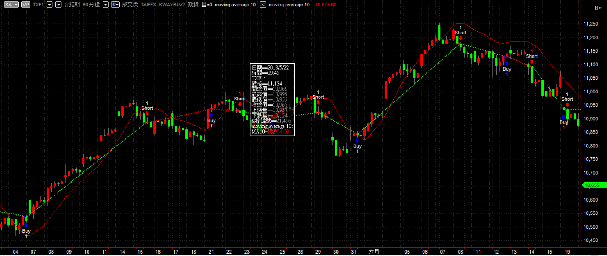
MultiCharts
十日均線策略(指標跟訊號)
If close cross over average(close,10) then
Buy next bar at market;
If close cross under average(close,10) then
sellshort next bar at market;
Notes:
MULTICHART

Slide 17
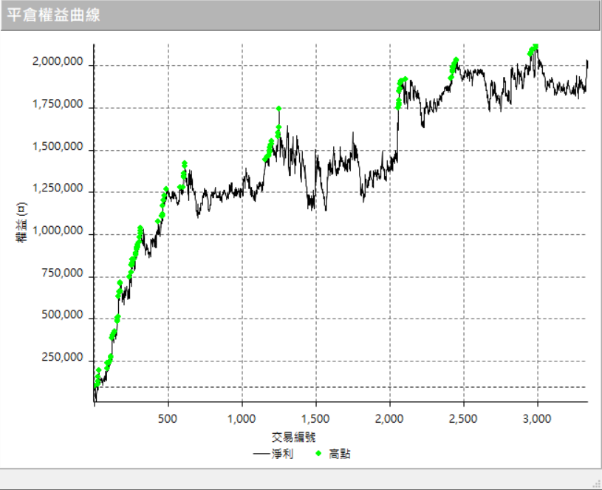
MultiCharts
策略績效圖

Slide 18
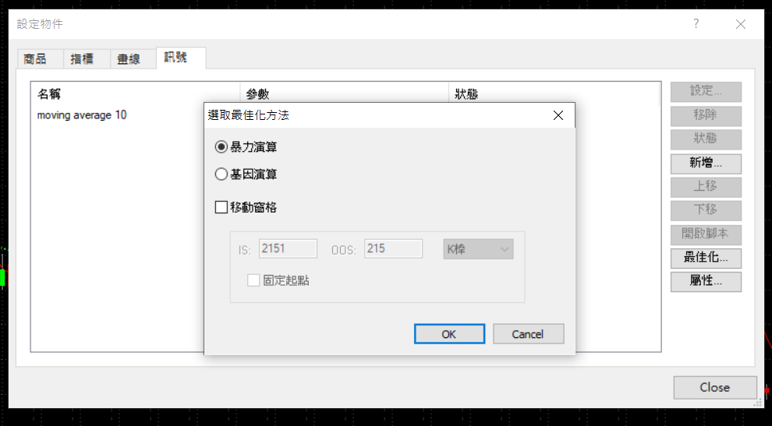
MultiCharts
參數最佳化

Slide 19
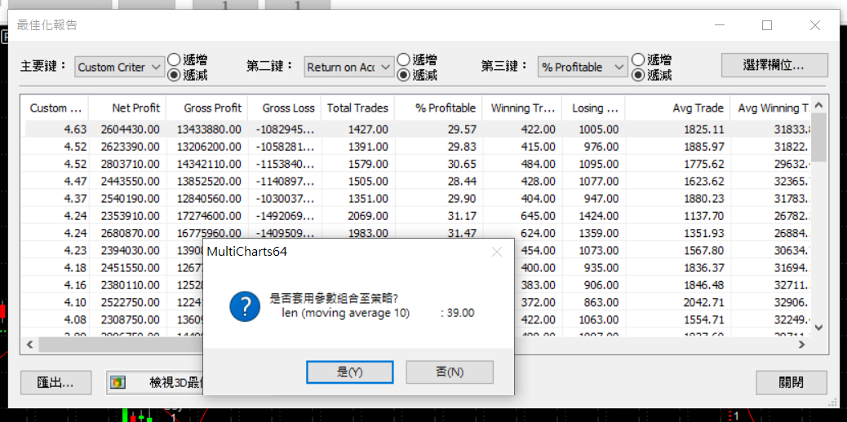
MultiCharts
最佳化報告

Slide 20
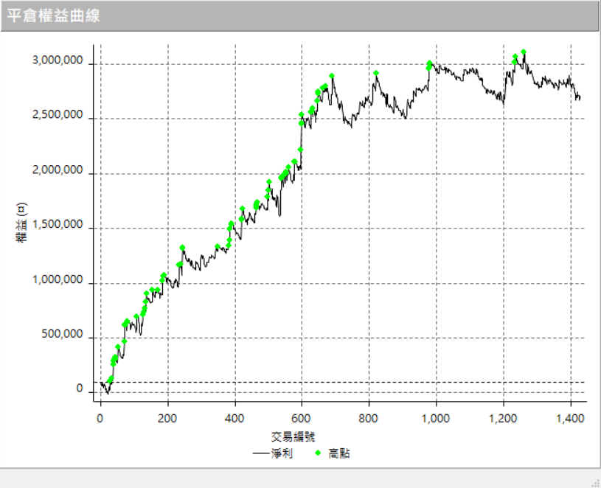
MultiCharts
更換參數後的策略績效圖

Slide 21
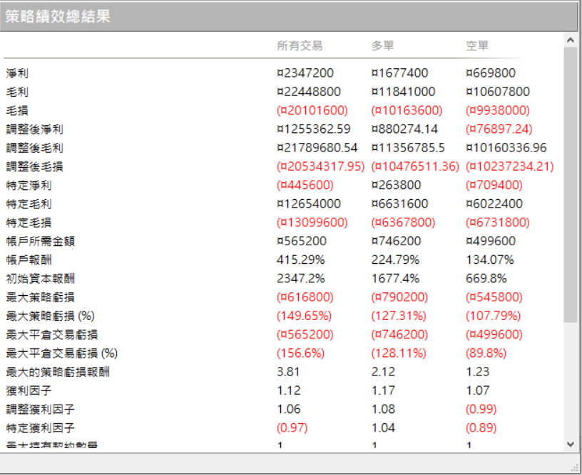
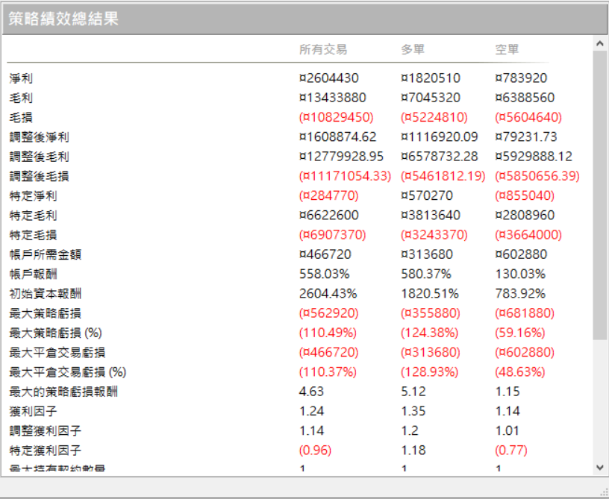
MultiCharts
策略績效總結果
原本的參數績效表
最佳化後的參數績效表

Slide 22
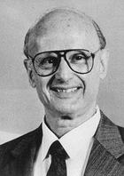
markowitz的現代投資組合理論
「現代投資組合理論」(Modern Portfolio Theory, MPT) 源於經濟學家 Harry Markowitz 於 1952 年在期刊上登出的《Portfolio Selection》，也讓他因此在 1990 年獲頒諾貝爾經濟學獎。

Slide 23
現代投資組合理論
雞蛋別放在同個籃子裡?
假設我的投資組合中有兩檔股票護國神G跟玉山金:
投資組合的所有可能的預期報酬與風險在圖上怎麼呈現
預期報酬
護國神G
6%
玉山金
3%
10%
17%
風險(std)

Slide 24
現代投資組合理論
雞蛋別放在同個籃子裡?
預期報酬
護國神G
相關係數 -1
6%
相關係數 0
相關係數 -0.5
相關係數 1
3%
玉山金
10%
17%
風險(std)

Slide 25
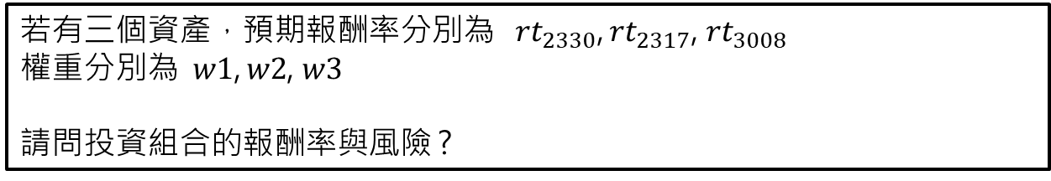
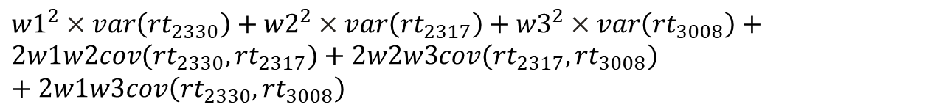
現代投資組合理論
若有三個資產，預期報酬率分別為${rt}_{2330}$, ${rt}_{2317}$, ${rt}_{3008}$
權重分別為$w1$, $w2$, $w3$
請問投資組合的報酬率與風險 ?
投資組合報酬率
$w1×$ ${rt}_{2330}$+$w2×$ ${rt}_{2317}$+$w3×$ ${rt}_{3008}$
${w1}^{2}×var\left({rt}_{2330}\right)+{w2}^{2}×var\left({rt}_{2317}\right)+{w3}^{2}×var\left({rt}_{3008}\right)+2w1w2cov({rt}_{2330},{rt}_{2317})+2w2w3cov({rt}_{2317},{rt}_{3008})$ $+2w1w3cov\left({rt}_{2330},{rt}_{3008}\right)$
投資組合標準差

Slide 26
直接實作!
資料前處理
投資組合報酬率與風險
蒙地卡羅
各種投資組合
最佳化
投資組合
回測比較

Slide 27
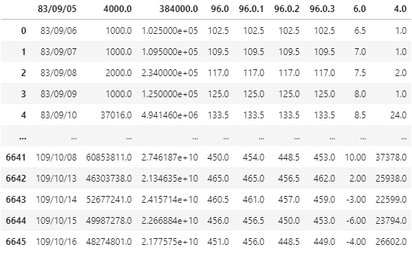
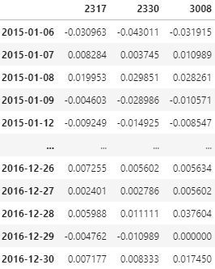
資料前處理
http://140.114.28.236/20201022/2330.csv
http://140.114.28.236/20201022/2317.csv
http://140.114.28.236/20201022/3008.csv

Slide 28
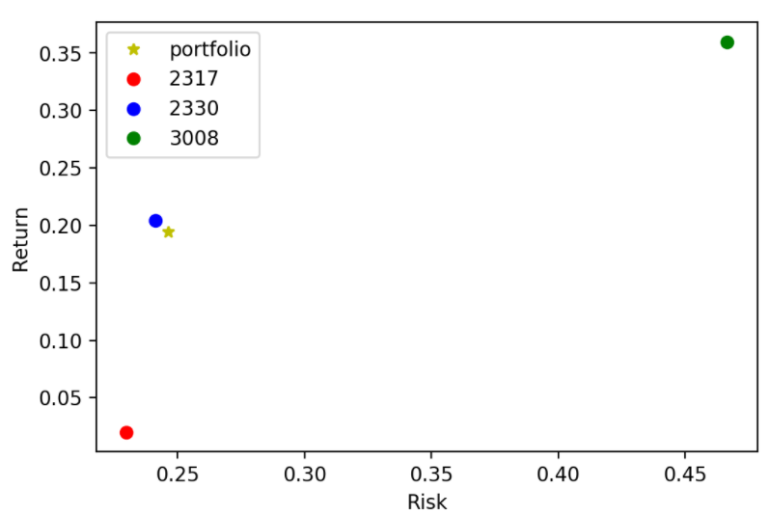
投資組合報酬率與風險

Slide 29
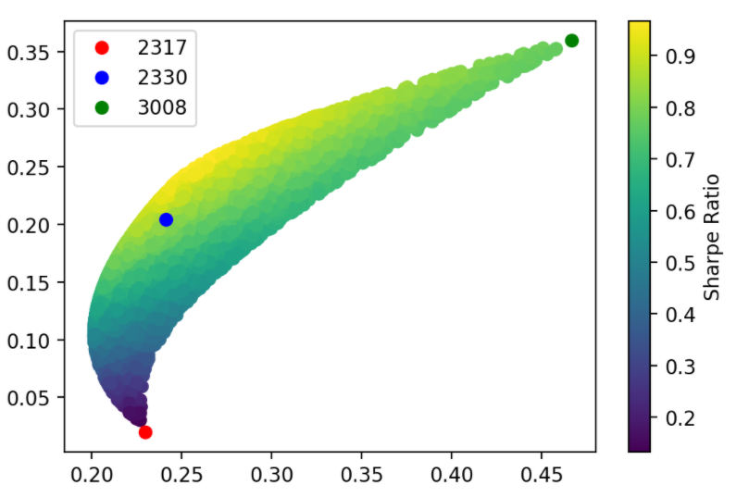
蒙地卡羅 各種投資組合

Slide 30
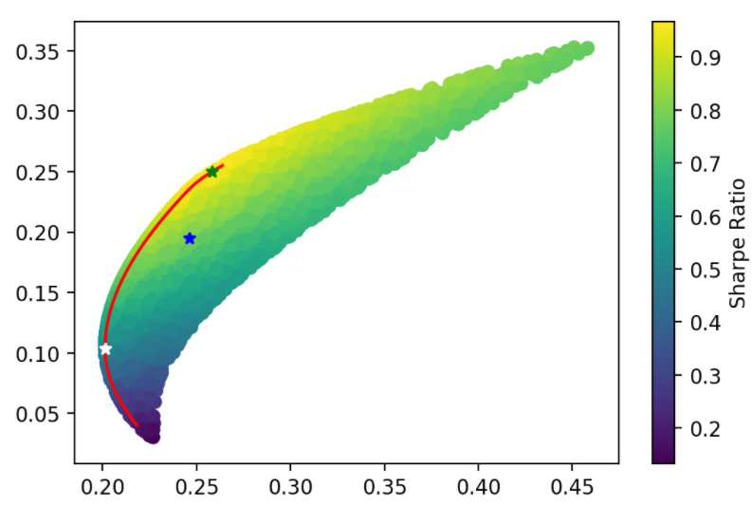
最佳化投資組合

Slide 31
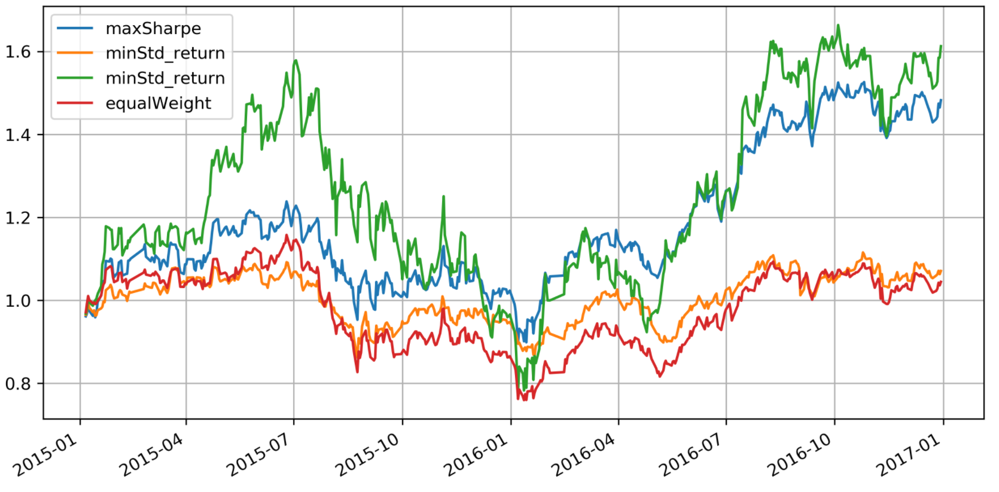
回測比較

Slide 32
量化交易 投資組合演算法
投資組合的權重分配
1. 傳統計量模型:
馬可維茲 Mean Variance Model
Black Litterman
風險平價 Risk Parity
Equal Weighted
Kelly formula
2. Reinforcement learning 模型
deep deterministic policy gradient (DDPG)
proximal policy optimization (PPO)

Slide 33
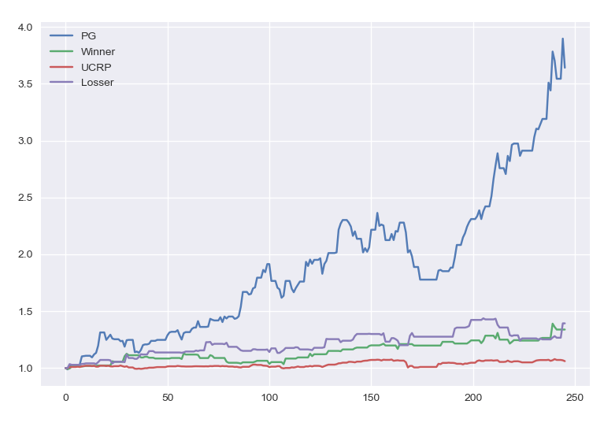
未來市場AI交易趨勢：
深度強化學習

Slide 34
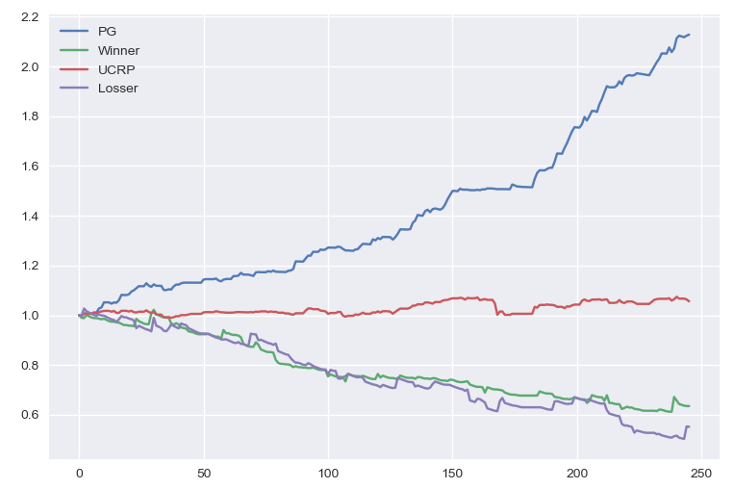
模型修改

Slide 35
Ｑ＆Ａ

